Slide 1
Introductie WCM Loket & WCM Academy
Presentatie WCM Regiodag 06-09-2022 Jacob Derks, Projectontwikkelaar @ WCM

Slide 2
Teaserfilmpje

Slide 3
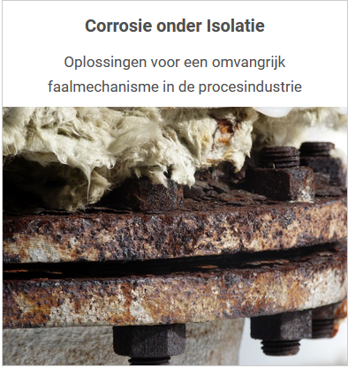
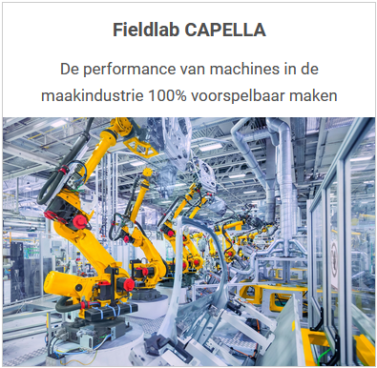
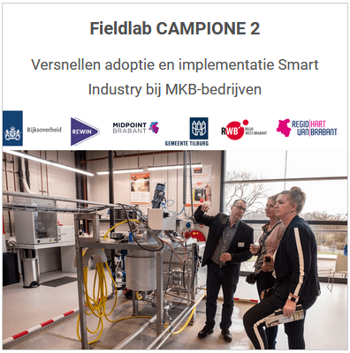
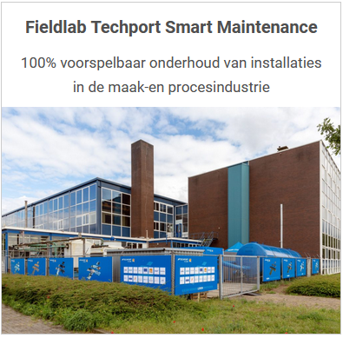
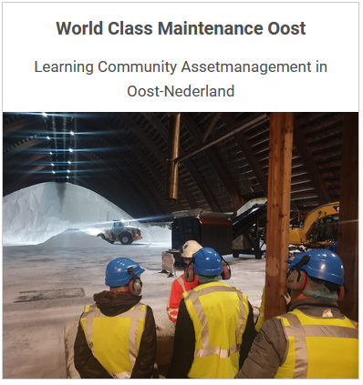
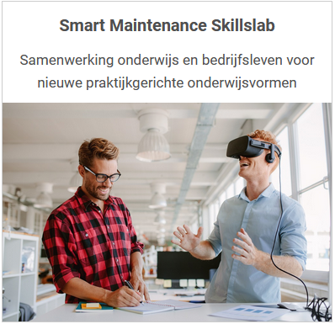
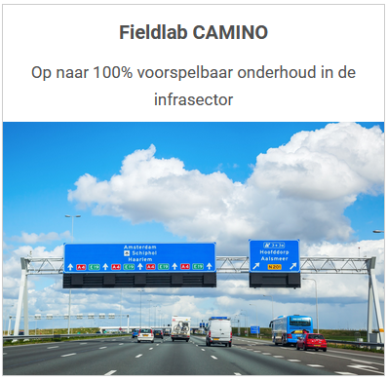
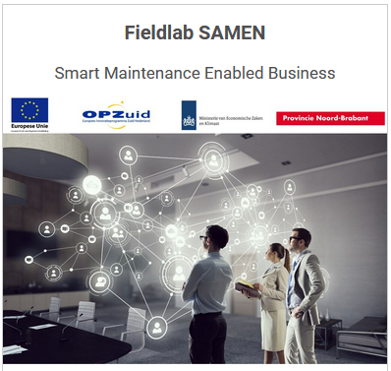
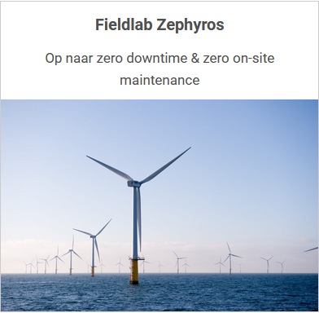
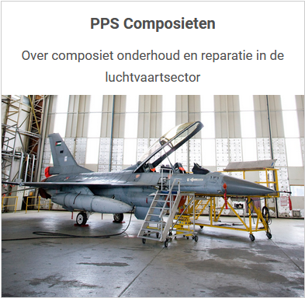
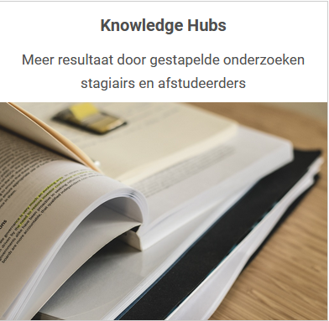
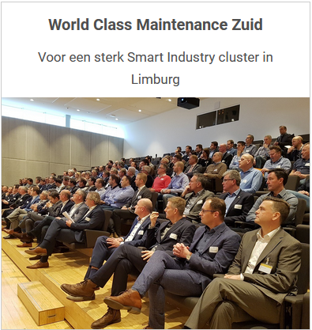
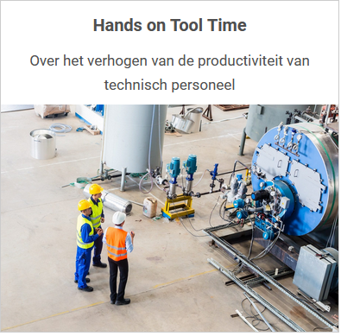
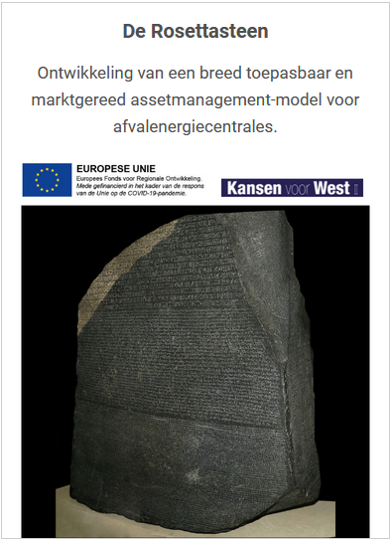
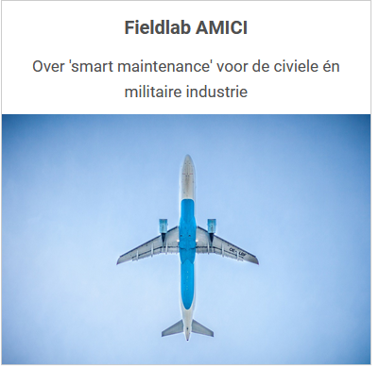
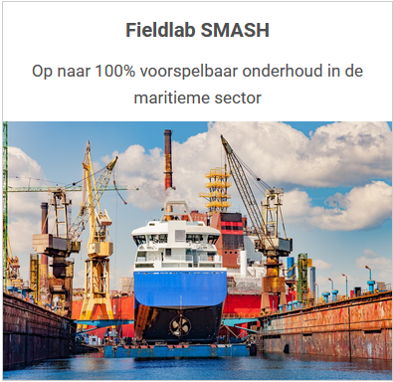
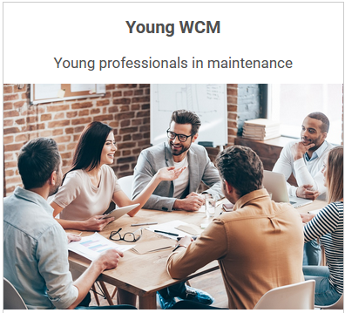
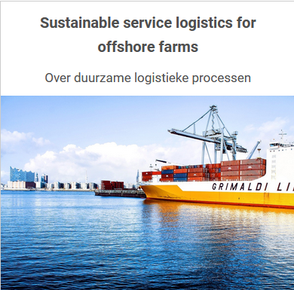

Slide 4
Achtergrond
In de WCM fieldlabs en projecten wordt veel kennis gegenereerd. Hoe kan deze kennis het beste worden gedeeld?
Kennis genereren versus kennis verspreiden.
WCM website:
“WCM is het netwerk voor ‘smart maintenance’ in Nederland. Doelstelling is radicaal: op naar 100% voorspelbaar onderhoud in de Nederlandse industrie. Dit doen we door slimme onderhoudskennis te ontwikkelen, te verspreiden en toe te passen. Specifiek voor onze leden, maar ook voor de maatschappij als geheel.”
Kennis verspreiden is een van de kernwaardes van WCM en dient een belangrijke behoefte van WCM-leden en projectdeelnemers én een maatschappelijke behoefte.
Hoe hebben en houden geïnteresseerde partijen toegang tot deze expertise?
Intern (WCM leden) & Extern (onderhoudssector; NL en internationaal)
Dit kan worden gerealiseerd door het WCM Loket en de WCM Academy.

Slide 5
Introductie WCM Loket
Wat?
Het platform:
… dat zowel leden als de gehele onderhoudssector de toegang geeft tot de expertise van WCM,
… waar kennis wordt geborgd (i.e. een database) in de vorm van kennisproducten (e.g. best practices , white papers, instructievideo's, tools),
… waar gebruikers worden begeleid in de kennisoverdracht (i.e. een interactieve omgeving).
Een learning community voor de gehele onderhoudssector.
Voor wie?
Het WCM Loket voorziet hiermee in de behoeftes van kennisverspreiding intern (i.e. tussen project deelnemers, tussen project-deelnemers en niet-deelnemers) en extern (i.e. gehele onderhoudssector).
Door wie?
Projectdeelnemers
Gebruikers

Slide 6
Introductie WCM Loket (2)
Wat vind je op het WCM Loket? Enkele voorbeelden:
Hulp bij het bepalen van de feasibility van een technologie of idee
Richtlijnen voor opschalen
Meettechnieken
Doorverwijzen naar
relevante literatuur
Wat betekent SMART voor mijn bedrijf?
SUCCESVERHALEN / ROADMAPS
Rules of thumb / design rules
TOOLS
INPUT VOOR
BUSINESS CASE
BEST PRACTICES
Verschillende perspectieven
Doorverwijzen naar experts
Toepassingen voorspelbaar onderhoud
Implementatie-
strategieën

Slide 7
Introductie WCM Academy
Wat?
Voor sommige kennisproducten is een intensieve begeleiding nodig in de kennisoverdracht.
In de WCM Academy worden korte en praktijkgerichte cursussen aangeboden die antwoord geven op de behoefte in de markt.
Voor wie?
Iedereen in de onderhoudssector.
Door wie?
Ontwikkeling en uitvoering door projectdeelnemers i.s.m. WCM.
Samenwerking met andere aanbieders van cursussen in Smart Maintenance (e.g. Smart Makers Academy).

Slide 8
Prijsvraag
In oktober 2022, bij het WCM Jaarevent, gaat de eerste versie van het WCM Loket live (op spectaculaire wijze!). Daarna wordt het in verschillende fases uitgebreid (e.g. content en functionaliteit).
Wat denk jij?
Hoe moet het WCM Loket gaan heten?
Deel jouw suggestie voor 9 september door een mailtje te sturen naar jd@worldclassmaintenance.com.
Een vakkundige jury kiest de beste suggestie uit.
De winnaar krijgt een trainingvoucher te besteden in de WCM Academy! En eeuwige roem...

Slide 9
BEDANKT!

Slide 10
Contact
Heb je vragen of suggesties? Neem dan contact op met:
Jacob Derks | Projectontwikkelaar
Telefoon: +31(0)681881406
E-mail: jd@worldclassmaintenance.com

